Slide 1
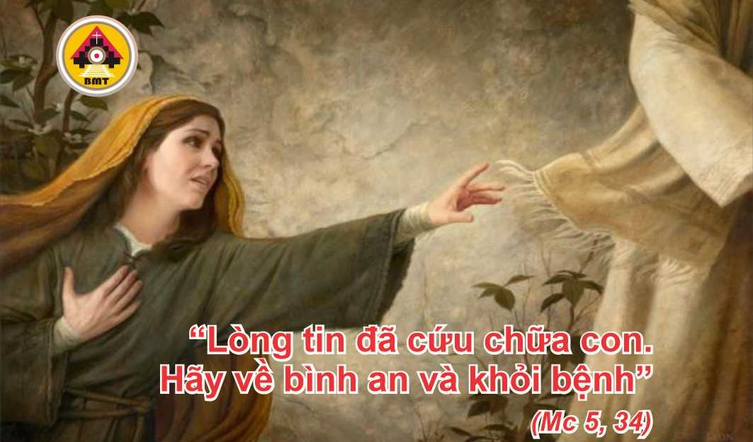

THỨ BA TUẦN IV THƯỜNG NIÊN A

Slide 2
Ca Nhập Lễ
Lạy Chúa là Thiên Chúa chúng tôi, xin cứu độ chúng tôi, từ khắp muôn dân, xin thu họp chúng tôi về, để chúng tôi được ca tụng thánh danh Chúa, và được vinh dự ngợi khen Chúa.

Slide 3

Bài Đọc 1:
2 Sm 18, 9-10. 14b. 24-25a. 30 – 19, 3
“Absalon con cha ơi, sao cha không chết thay cho con?”
Trích sách Samuel quyển thứ hai.

Slide 4
Đáp Ca
Tv 85, 1-2. 3-4. 5-6
Lạy Chúa, xin ghé tai nghe, xin nhậm lời con

Slide 5
Alleluia: Tv 144, 13cd
Alleluia-alleluia: – Chúa trung thành trong mọi lời Chúa phán, và thánh thiện trong mọi việc Chúa làm. – Alleluia.

Slide 6
Phúc Âm: Mc 5, 21-43

Slide 7


Slide 8

DÂNG LỄ

Slide 9
CA HIỆP LỄ
Xin cho tôi tớ Chúa được thấy long nhan dịu hiền, xin cứu độ tôi theo lượng từ bi của Chúa. Lạy Chúa, xin đừng để tôi phải hổ ngươi vì đã kêu cầu Chúa.

Slide 10
CA KẾT LỄ

Slide 11
THỨ BA TUẦN IV THƯỜNG NIÊN A

